Slide 1
AVAL CIUDADANO

Slide 2


Slide 3
ORIGEN Y MOTIVODEL AVAL CIUDADANO
De acuerdo a la Dirección General de Calidad y Educación; de la secretaria de Salud Federal.
El Aval Ciudadano se origina con la necesidad de dar respuesta a la pregunta de ¿cómo recuperar la confianza de la ciudadanía, si la población no confía en sus instituciones?

Slide 4
¿QUIEN ES EL AVAL CIUDADANO?
Es el representante de la sociedad civil dentro la estrategia nacional para la consolidación de la calidad de los establecimientos y servicios de atención medica, avalando las acciones que realizan las instituciones del sector y profesionales de la salud, para ayudar a mejorar el trato digno en los servicios que se brinda a los usuarios.

Slide 5
OBJETIVOS
Participar en la IDENTIFICACIÓN DE NECESIDADES y expectativas de mejoras de calidad de los servicios de salud para una mejor atención de los usuarios.
Contribuir a generar transparencia de la información y resultados en materia DE SATISFACCION, TRATO ADECUADO Y DIGNO emitidos por las instituciones de salud.
Participar con autoridades y personal de salud en la toma de decisiones, para mejorar el TRATO ADECUADO Y DIGNO a los usuarios dentro de las instituciones de salud.
Contribuir a mejorar la confianza del paciente y la ciudadanía en las instituciones de salud.

Slide 6
¿QUE ES EL TRATO ADECUADO Y DIGNO?
Es un componente del trato adecuado a los pacientes, y se enfoca en la atención con respeto, atendiendo los derechos humanos y características individuales de las personas, tomando como base los DERECHOS GENERALES DE LOS PACIENTES, PARA EVALUAR LA CALIDAD DE LOS SERVICIOS DE SALUD, EN RELACION AL TRATO RECIBIDO.

Slide 7
¿CUALES SON LAS CARACTERÍSTICAS DEL AVAL CIUDADANO?
Honorabilidad
Buena fé
Alto sentido de responsabilidad
Búsqueda de la mejora continua

Slide 8
FUNCIONES DEL AVAL
Levantamiento de Encuestas de Satisfacción, Trato Adecuado y Digno a los usuarios de servicios de consulta externa de la unidad medica.
Verificación del estado de la sala de espera, sanitarios, consultorios y estructura de la unidad medica.
Emisión de sugerencias de mejora de la calidad de los servicios de la unidad médica.
Firma de la carta compromiso al ciudadano entregada por el responsable de la unidad medica
Seguimiento a los puntos establecidos en la carta compromiso.
Difusión de los resultados obtenidos con el monitoreo ciudadano.
Participar en la apertura de los buzones de las unidades medicas.

Slide 9
MONITOREO DEL AVAL CIUDADANO
Es el proceso que realiza el Aval Ciudadano, al igual que el monitor institucional, para comprobar la satisfacción de los usuarios en términos de calidad percibida y organización de los servicios, a través de las preguntas que se encuentran en los formatos de ENCUESTA DE SATISFACCION, TRATO ADECUADO Y DIGNO, las cuales están orientadas en dos dimensiones; la calidad percibida y la organización de los servicios.

Slide 10
¿COMO SE APLICA EL MONITOREO CIUDADANO?
El aval debe presentarse a la unidad medica debidamente identificado a los servicios de consulta externa, dentro de los diferentes turnos en que se proporciones atención.
Debe invitar al encuestado a participar en el levantamiento de la encuesta en el momento en que el paciente o acompañante salgan del servicio donde fueron atendidos, para conocer su opinión acerca de la atención percibida, previa aceptación del usuario o acompañante.

Slide 11
TAMAÑO DE LA MUESTRA
El tamaño de la muestra se refiere al numero de personas que deben ser encuestadas, para considerar los datos que deben tener representatividad.
Si el establecimiento es de primer nivel ubicado en zona URBANA , debe realizar 140 encuestas de manera cuatrimestral.
Si el establecimiento Es de primer nivel ubicado en zona RURAL, deberá aplicar 36 encuestas de manera cuatrimestral.

Slide 12
DOCUMENTOS ENTREGABLES
1.Formato debidamente requisitado de las Encuestas de Satisfacción, Trato Adecuado Y Digno al usuario de servicios en consulta externa.
2.Guía de cotejo
3.Carta Compromiso al ciudadano
4.Formato de Acción de Mejora a la Calidad.
5.Formato de Plan de Mejora Continua.

Slide 13
PERIODOS DE ENTREGA DE DOCUMENTACION
PRIMER CUATRIMESTRE; (periodo Enero-abril): dentro de los PRIMEROS CINCO DÍAS del mes de mayo.
SEGUNDO CUATRIMESTRE: (periodo Mayo-Agosto): dentro de los PRIMEROS CINCO DÍAS del mes de Septiembre.
TERCER CUATRIMESTRE: (periodo Septiembre-diciembre): Dentro de los PRIMEROS CINCO DÍAS del mes de enero.

Slide 14
FORMATO DE SATISFACCION, TRATO DIGNO Y ADECUADO 1/4

Slide 15
FORMATO DE SATISFACCION, TRATO DIGNO Y ADECUADO 2/4

Slide 16
FORMATO DE SATISFACCION, TRATO DIGNO Y ADECUADO 3/4
.

Slide 17
FORMATO DE SATISFACCION, TRATO DIGNO Y ADECUADO 4/4

Slide 18
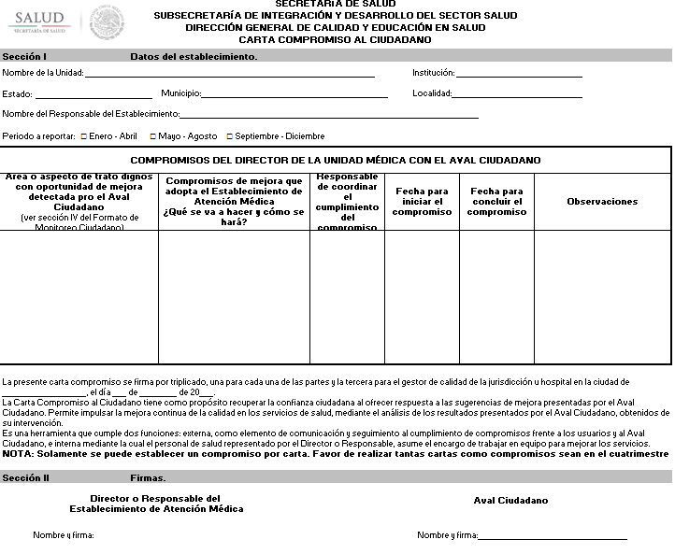
FORMATO CARTA COMPROMISO AL CIUDADANO

Slide 19
Formato de la guía de cotejo (1/3)

Slide 20
Formato de la guía de cotejo (2/3)

Slide 21
Formato para guía de cotejo (3/3)

Slide 22
Formato de acción de mejora de la calidad (1/3)

Slide 23
Formato de acción de mejora de la calidad (2/3)

Slide 24
.

Slide 25
Sugerencias de Mejora del Aval Ciudadano
El monitoreo ciudadano concluye con la entrega de las sugerencias de mejora detectadas por el Aval Ciudadano, derivadas de sus visitas. El aval utilizará el apartado correspondiente en el Formato de Verificación y Sugerencias, tomará en consideración lo siguiente:
Las oportunidades de mejora detectadas durante la aplicación de la Encuesta de Satisfacción Trato Digno y Adecuado
Las sugerencias realizadas por los usuarios de la unidad médica.
El estado en que se encuentran las instalaciones.
Necesidades de los usuarios de la unidad médica detectadas en el buzón y el módulo de atención del Sistema Unificado de Gestión, que puedan resolverse en la misma unidad médica, en el caso de que existan.

